Slide 1
Robotica avansată, inteligența artificială și automatizarea sarcinilor: definiții, utilizări, politici și strategii și securitatea și sănătatea în muncă

Slide 2
Introducere
EU-OSHA a lansat un program de cercetare care se întinde pe o perioadă de patru ani, intitulat „Prezentare de ansamblu a SSM din perspectiva digitalizării”.
Obiectivele sunt:
Dezvoltarea și diseminarea informațiilor privind riscurile, provocările și oportunitățile pentru SSM asociate cu digitalizarea.
Principalele aspecte sunt implicațiile SSM asupra:
Roboticii avansate și a sistemelor de IA pentru automatizarea sarcinilor.
Noi forme de gestionare a lucrătorilor prin intermediul sistemelor de IA.
Lucrul pe platforme online.
Sisteme noi pentru monitorizarea securității și a sănătății lucrătorilor.
Munca de la distanță și online.

Slide 3
Robotica avansată și sistemele de IA pentru automatizarea sarcinilor: Obiectivele proiectului
Realizarea unei cartografieri a politicilor, a cercetărilor și a practicilor legate de robotica avansată și de sistemele de IA pentru automatizarea sarcinilor fizice și cognitive și pentru evaluarea implicațiilor lor pentru SSM.
Examinarea consecințelor potențiale pentru securitatea și sănătatea lucrătorilor și identificarea riscurilor, a provocărilor și a oportunităților principale pentru prevenție, politică și practică.
10 studii de caz de elaborat în urma cercetării pe teren.

Slide 4
Introducere: Definiții
Automatizarea poate fi definită ca „un dispozitiv sau un sistem care îndeplinește (parțial sau integral) o funcție care anterior era îndeplinită sau care este posibil să fie îndeplinită (parțial sau integral) de o persoană” (Parasuraman et al., 2000).
Robotică avansată:
TIC inteligentă:
Roboți colaborativi
Roboți industriali
Roboți de serviciu
Roboți pentru transport
Roboți educaționali
Roboți pentru construcții
…
Software de inteligență artificială (IA)
Învățare automată
Cloud computing
Realitate augmentată
Învățare profundă
…

Slide 5
Introducere: Definiții
Inteligența artificială (IA) se referă la sisteme care manifestă comportamente inteligente prin analizarea mediului lor înconjurător și prin întreprinderea de acțiuni – cu un anumit grad de autonomie – pentru a atinge obiective specifice. Sistemele de IA pot fi bazate exclusiv pe software, acționând în lumea virtuală (de exemplu asistenți vocali, software de analiză a imaginilor, motoare de căutare, sisteme de recunoaștere vocală și facială) sau IA poate fi integrată în dispozitive hardware (de exemplu, roboți avansați, automobile autonome, drone sau aplicații pentru internetul obiectelor). Grupul de experți la nivel înalt al Comisiei Europene*
*https://digital-strategy.ec.europa.eu/en/library/definition-artificial-intelligence-main-capabilities-and-scientific-disciplines

Slide 6
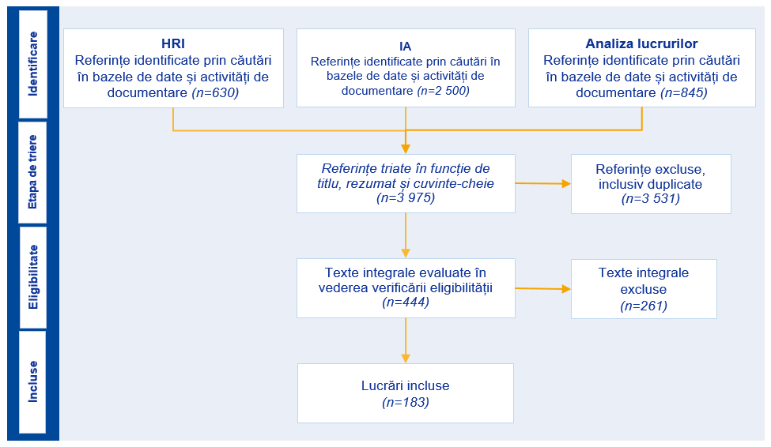
Metodologie: Cercetarea literaturii de specialitate

Slide 7
Metodologie: Abordarea bazată pe sarcini
Robotica avansată și TIC inteligentă își extind capabilitățile, autonomia și flexibilitatea
Dacă se analizează doar tehnologia, nu s-ar asigura cea mai aprofundată înțelegere a gamei de aplicare și a impactului pe care îl poate avea tehnologia.
„Sarcinile sunt o unitate de analiză mai bună atunci când se analizează impactul potențialului de automatizare. Abordarea bazată pe sarcini permite o înțelegere mai nuanțată și mai detaliată a aspectelor specifice ale activității umane care pot fi automatizate mai ușor” (Bisello et al., 2019, p. 3).
În cadrul acestui proiect s-a creat o taxonomie specializată pentru robotica avansată și pentru sistemul bazat pe IA, pe baza unei analize a literaturii de specialitate privind mai multe cadre legate de sarcini.

Slide 8
Metodologie: Abordarea bazată pe sarcini
Pe baza cercetării literaturii de specialitate: sarcinile pot fi clasificate în sarcini legate de obiect, sarcini legate de persoane și sarcini legate de informații.
În aceste trei categorii, sarcinile pot fi, de asemenea, împărțite în sarcini fizice și cognitive.
În plus, din perspectiva activităților, sarcinile pot fi și pe deplin automatizate sau semiautomatizate.
În cazul automatizării sarcinilor prin sistemele de IA, se observă o tendință puternică în direcția automatizării cognitive.

Slide 9
Taxonomie: Pentru evaluarea sistemelor de IA și SSM
Pe lângă sarcina automatizată prin sistemele de IA sau prin robotica avansată, caracteristicile lor joacă un rol esențial în înțelegerea gamei și impactului lor la locul de muncă.
Nivelurile și factorii taxonomiei:
Fiecare dintre acești factori are exprimări multiple.
Această taxonomie ne permite să evaluăm sistemele de IA și robotica avansată în cadrul diferitelor locuri de muncă, sectoare și sarcini.
Literatura de specialitate consultată a fost clasificată cu ajutorul taxonomiei create.
Frontend (dispozitiv)
Backend (software)
Tip de sarcină
Caracteristicile sarcinii
Gradul de automatizare (semi/deplină)
Dimensiunea SSM

Slide 10
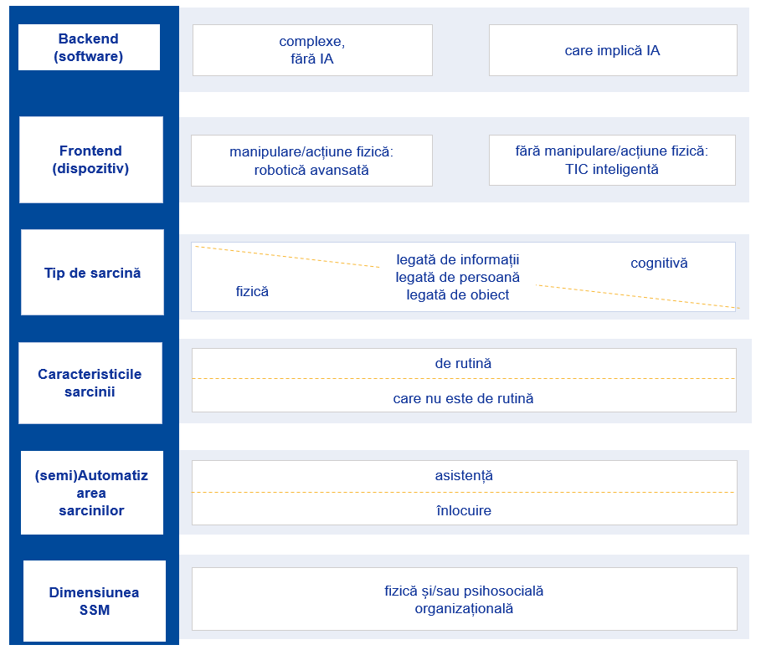
Taxonomia pentru sistemele de IA și robotica avansată pentru automatizarea sarcinilor

Slide 11
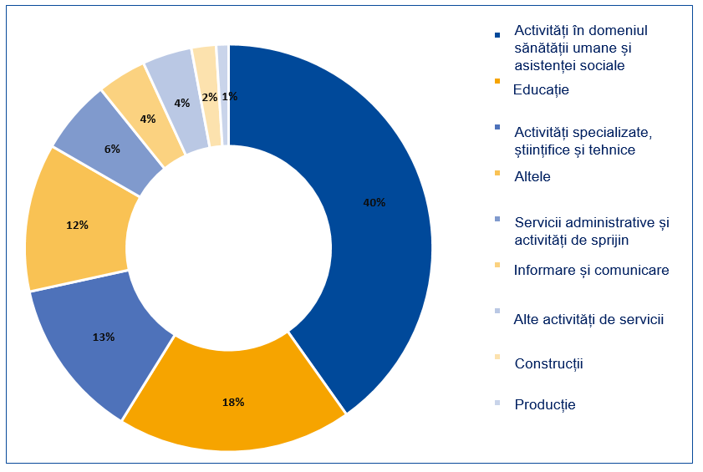
Cartografierea utilizărilor actuale și potențiale: Automatizarea sarcinilor cognitive
Distribuția sectorului NACE
în conformitate cu literatura științifică
*Servicii administrative și activități de sprijin și Informare și comunicare
au fost evidențiate suplimentar prin consultarea punctelor focale naționale

Slide 12
Cartografierea utilizărilor: Distribuția tehnologiilor pentru sarcini cognitive
Sistemele de IA se încadrează, de obicei, într-una din următoarele patru categorii:
Software automatizat (aplicații de învățare, testare de software, sisteme informatice clinice etc.).
Sisteme de asistență pentru luarea deciziilor (frecvente în special în domeniul medical, financiar etc.).
Procesarea limbajului natural.
Instrumente analitice bazate pe IA.
Sistemele robotice pentru automatizarea celor mai comune sarcini cognitive sunt:
Roboți educaționali și sociali.
Roboți de teleprezență.
Roboți de serviciu.
Utilizări viitoare:
Rețele neuronale îmbunătățite și alte tehnici IA pentru o varietate de sarcini (de exemplu, prelucrarea și analiza datelor).
Internetul obiectelor (IoT) – interconectarea dispozitivelor și a sistemelor.

Slide 13
Impactul asupra activităților (sarcinilor)
În ceea ce privește impactul pe care îl va avea tehnologia atât asupra sarcinilor, cât și, prin urmare, asupra activităților care implică aceste sarcini, observăm diferențe între domeniile de aplicare.
Exemple:
Diagnostice medicale prin intermediul sistemelor de asistență pentru luarea deciziilor:
Sarcinile, precum analiza cu raze X, pot fi complet automatizate.
Cu toate acestea, sistemul va fi utilizat întotdeauna împreună cu un radiolog.
Tehnologia înlocuiește doar anumite părți ale unei sarcini.
Asistență pentru învățare și predare:
Sarcinile de învățare, în special, necesită sisteme adaptive cu capacități înalt predictive.
Deocamdată, acestea asistă profesorii prin eliberarea timpului astfel încât aceștia să se poată concentra asupra. elevilor
Prelucrarea limbajului și a textului:
Numărul de sisteme de IA capabile să creeze conținut textual, comenzi vocale sau chiar să comunice în timp real, cum este cazul în domeniul traducerilor, a crescut.

Slide 14
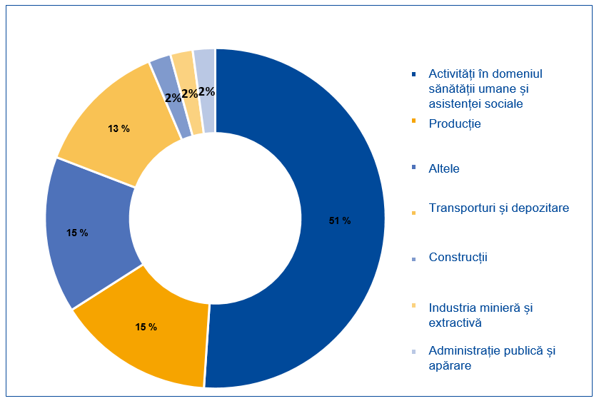
Cartografierea utilizărilor actuale și potențiale: Automatizarea sarcinilor fizice
Distribuția sectorului NACE
în conformitate cu literatura științifică

Slide 15
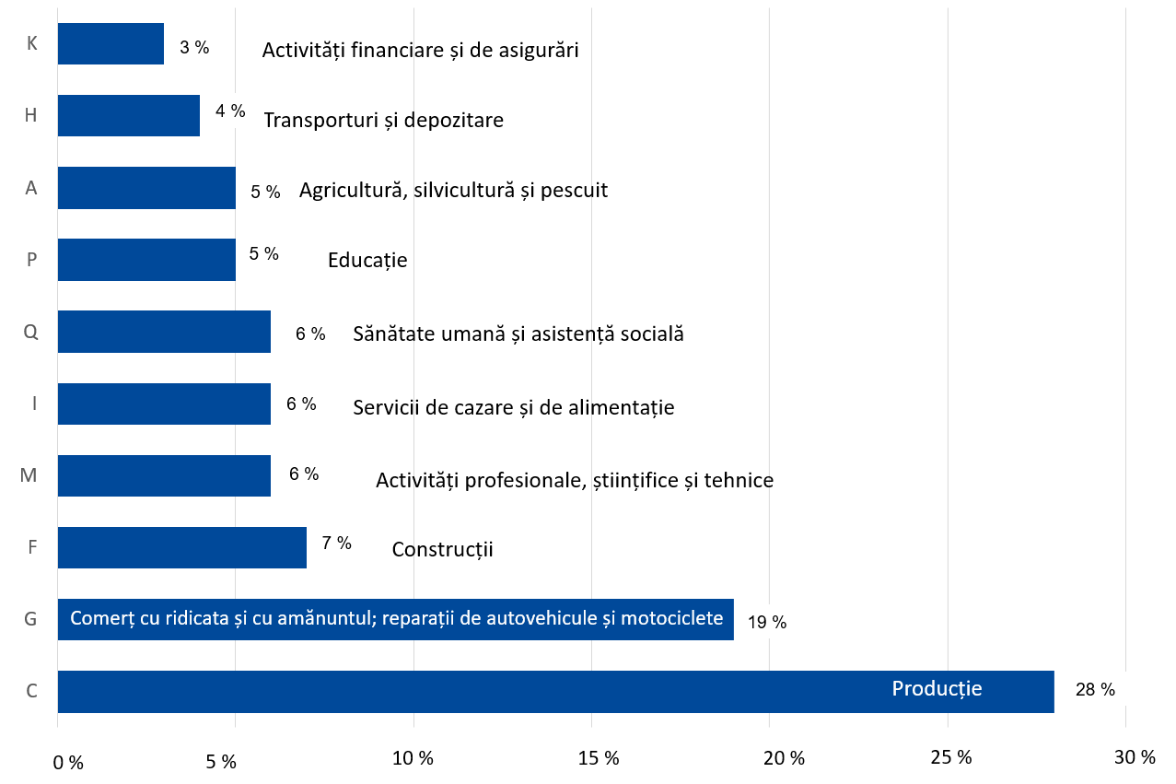
Cartografierea utilizărilor actuale și potențiale: Automatizarea sarcinilor fizice
Codul NACE (v. 2) al întreprinderilor cu HRI (interacțiune om-robot) potrivit ESENER-3.
Potrivit ESENER-3, prezența roboților este mai mare în industria prelucrătoare.
Sănătatea umană și asistența socială constituie un sector în care impactul este mai mic.
O explicație posibilă ar putea fi o părtinire legată de publicare în literatura științifică.

Slide 16
Cartografierea utilizărilor: Distribuția tehnologiilor
S-a observat o prevalență sporită a anumitor tehnologii în literatură în ceea ce privește automatizarea sarcinilor fizice.
Sisteme robotice:
Robot industrial.
Roboții colaborativi (coboții) sunt prezentați ca un subgrup al roboților industriali.
Roboți pentru teleoperații.
Roboți pentru construcții.
Roboți medicali.
Roboți mobili/pentru transport.
Roboți autonomi pentru inspecții.

Slide 17
Impactul asupra activităților (sarcinilor)
Sistemele robotice avansate ar putea elimina anumite sarcini, mai degrabă decât profesii întregi (un impact legat în măsură mai mare de sarcini).
În prezent, se consideră că sistemele robotice sunt legate de rutină (efectuând, în principal, sarcini manuale de rutină).
Exemple:
Ridicare (de obiecte sau persoane):
Această sarcină este efectuată în multe domenii (de exemplu, medicină, producție și construcții).
Indiferent de domeniul de aplicare, aceasta reduce sarcinile fizice pe care trebuie să le desfășoare lucrătorii.
Transport:
Depozitele, spitalele și birourile oferă o serie de oportunități pentru automatizarea sarcinilor de transport
Curățenie.
Inspecții.

Slide 18
Impactul asupra activităților (sarcinilor)
S-a constatat că locurile de muncă vizate sunt mai specializate din perspectiva competențelor, dar, în general, este vorba de competențe mai puțin complexe.
Creșterea productivității lucrătorilor cu înaltă calificare și, în paralel, scăderea cererii de mână de lucru slab calificată.
Ca urmare a evoluțiilor tehnologice, lucrătorii fără competențe tehnice se văd obligați să schimbe locurile de muncă ce necesită un nivel mediu de competențe cu locuri de muncă ce necesită un nivel scăzut de competențe.
Locurile de muncă ce necesită un nivel mediu de competențe (de exemplu, sarcini de rutină din punct de vedere cognitiv și fizic în producția tradițională, servicii de transport și personal din birouri) pot fi automatizate mai ușor, deoarece urmează proceduri repetitive, finite, care pot fi realizate de sisteme robotice.
Majoritatea experților consideră că sarcinile repetitive, de rutină și care necesită un nivel scăzut de competențe prezintă cele mai mari șanse de a fi automatizate.
Utilizări viitoare:
Sisteme robotice autonome (de exemplu, automobile, drone, utilizate în livrarea corespondenței).
Robot ca serviciu (RaaS): un nou tip de model de afaceri/închirierea unui robot în loc de cumpărarea acestuia.

Slide 19
Politici, strategii și programe
Există o serie de reglementări cu forță juridică obligatorie la nivel european și național, precum și inițiative și programe fără forță juridică obligatorie referitoare la sistemele de IA, robotica avansată și SSM.
Toate părțile interesate majore relevante din domeniul SSM prezintă strategii sau inițiative legate de inteligența artificială și impactul său potențial asupra locurilor de muncă.
Majoritatea prezintă similitudini și valori comune:
transparența sistemului
robustețe tehnică
respectarea drepturilor omului, a diversității și a nediscriminării
confidențialitatea datelor și guvernanța datelor
responsabilitate
abordare centrată pe factorul uman
participarea lucrătorilor la proces

Slide 20
Politici, strategii și programe: Reglementări în Europa
În Europa există în prezent două directive principale care se aplică tehnologiei și locurilor de muncă și, prin urmare, joacă un rol fundamental în crearea bazei legislative pentru sistemele de IA și robotica avansată:
Directiva 2006/42/CE privind echipamentele tehnice
Directiva 89/391/CEE privind cadrul pentru SSM
În 2021, Comisia Europeană a prezentat o propunere legislativă de reglementare orizontală suplimentară: propunerea privind Actul privind inteligența artificială.

Slide 21
Politici, strategii și programe
Documentul „Orientări în materie de etică pentru o inteligență artificială (IA) fiabilă” al Comisiei Europene (2021):
factorul uman și supravegherea umană [...]
soliditatea tehnică și siguranța [...]
viața privată și guvernanța datelor [...]
transparența [...]
diversitatea, nediscriminarea și echitatea [...]
bunăstarea socială și ecologică [...]
responsabilitatea [...]

Slide 22
Politici, strategii și programe
Acordul-cadru privind digitalizarea al partenerilor sociali europeni (2020):
Sistemele de IA ar trebui să respecte principiul controlului uman
Sistemele de IA ar trebui să fie sigure, respectiv să prevină prejudiciile
Sistemele de IA ar trebui să respecte principiul echității
Sistemele de IA trebuie să fie transparente și explicabile, cu supraveghere eficace

Slide 23
Politici, strategii și programe: Lacune și nevoi
Răspunsurile colectate prin intermediul punctelor focale naționale nu evidențiază nicio nevoie sau lacună specifică legată de reglementările la nivel european în ceea ce privește protecția lucrătorilor.
În special, Directiva 89/391/CEE privind cadrul pentru SSM este apreciată pozitiv.
Toate pericolele și riscurile noi sunt incluse în mod corespunzător în Directiva 2006/42/CE privind echipamentele tehnice în ceea ce privește echipamentele de la locul de muncă.
Unii experți vorbesc despre lipsa unei perspective mai globale care să țină seama de implementarea sistemelor de IA în sectoarele industriei.
Unii afirmă că cea mai mare problemă constă în lipsa punerii în aplicare corespunzătoare a Directivei privind echipamentele tehnice și a asigurării respectării normelor prevăzute în aceasta.
Legislația poate fi eficace doar când este aplicată în mod corespunzător.

Slide 24
Politici, strategii și programe: Nivelul național
Pe baza răspunsurilor în urma consultării punctelor focale naționale, au fost identificate reglementări naționale importante.
În mai multe țări sunt în curs dezbateri referitoare la legislație:
Austria raportează dezbateri legate de robotica avansată, care ar putea conduce la crearea unui standard (internațional) cu forță juridică obligatorie la nivel național.
Țările de Jos raportează că, în ceea ce privește robotica inteligentă, există multe platforme de dezbateri (obligatorii) care derivă din Directiva privind echipamentele tehnice pentru inspectori, partenerii industriali, birourile de standardizare etc.
Finlanda raportează că prelucrarea datelor din perspectiva TIC inteligentă este inclusă în procesele de elaborare a multor actualizări legislative, dar la un nivel mai general.

Slide 25
Politici, strategii și programe: Nivelul național
Ministerul întreprinderilor și inovării din Suedia a subliniat un set de condiții care ar trebui să definească elaborarea politicilor naționale privind IA în raportul său din 2019 intitulat „Abordarea națională cu privire la inteligența artificială”.
Acestea se concentrează asupra educației și formării pentru utilizarea sistemelor de IA.
Inițiativele și, în special, orientările sectoriale ale partenerilor sociali sunt, de asemenea, amintite de majoritatea țărilor:
Austria menționează 20 de broșuri pe diferite teme legate de digitalizare în cadrul programului „Noi forme de muncă 4.0”.
Finlanda precizează inițiativa „Provocarea privind etica în materie de IA” – o provocare adresată întreprinderilor de a lua parte la discuțiile referitoare la normele etice în utilizarea IA, cu scopul de a colecta orientări etice.
Franța precizează un ghid de prevenție pentru producători și utilizatori în ceea ce privește implementarea aplicațiilor de roboți colaborativi.

Slide 26
Politici, strategii și programe: Nivelul național
Germania menționează că o serie de campanii privind robotica avansată și TIC inteligentă, precum și utilizarea acestora la locul de muncă, fac parte din strategia privind IA și din „Strategia privind înalta tehnologie pentru 2025” a guvernului german.
Autoritatea națională pentru standarde a Irlandei (NSAI) lucrează la ISO/TC299 „Dezvoltarea standardelor de siguranță pentru robotică”.
Portugalia amintește programul guvernului intitulat „Planul de acțiune privind tranziția digitală” și următoarele publicații: „Abordarea centrată pe factorul uman pentru proiectarea unei stații de lucru de robotică colaborativă”.

Slide 27
Politici, strategii și programe: Nivelul național
În unele țări există și recomandări transmise de părțile interesate principale:
Austria, cu „AIM AT 2030 – Misiunea Austriei privind inteligența artificială pentru 2030” a Ministerului federal al digitalizării și afacerilor economice al Republicii Austria.
Finlanda menționează ministere, precum Ministerul afacerilor sociale și al sănătății, Ministerul afacerilor economice și al ocupării forței de muncă și Ministerul de Finanțe ca surse de recomandări specifice.
Țările de Jos precizează recomandări naționale privind TIC inteligentă și confidențialitate transmise de Ministerul afacerilor sociale și al ocupării forței de muncă (SZW) prin intermediul legislației privind protecția lucrătorilor și de Ministerul afacerilor economice și al politicilor climatice (EZ).
Germania menționează că, atunci când se implementează HRI în locurile de muncă, Institutul german pentru securitatea și sănătatea în muncă al German Social Accident Insurance transmite recomandări.

Slide 28
Politici, strategii și programe: Lacune și nevoi
În ceea ce privește lacunele și nevoile de la nivel național, răspunsurile primite în urma consultării punctelor focale naționale indică faptul că în multe țări par să lipsească activități naționale mai concrete.
O serie de țări menționează că nu au reglementări naționale cu forță juridică obligatorie în ceea ce privește automatizarea sarcinilor fizice și/sau cognitive prin sisteme de IA.
Există un decalaj între reglementările existente și aplicarea adecvată raportată de unele țări.
Sunt necesare orientări în materie de etică la nivel național, în ceea ce privește garantarea drepturilor fundamentale ale omului și confidențialitatea prelucrării datelor cu caracter personal.
Potrivit Țărilor de Jos, SSM nu este dezbătută suficient în contextul noilor tehnologii emergente.

Slide 29
Politici, strategii și programe: Rezumat
Aproape toate țările menționează că există la nivel național anumite forme de activități nereglementate prin acte cu forță juridică obligatorie legate de sistemele de IA și robotica avansată.
În țările europene, se pot observa numeroase programe sectoriale, orientări sau recomandări ale partenerilor sociali transmise de părțile interesate principale din fiecare țară.
De asemenea, majoritatea țărilor precizează și lipsa unor activități. Aceasta poate fi considerată un rezultat frapant, întrucât atrage ferm atenția asupra așa-numitului „decalaj dintre cunoștințe și practică” sau a unui decalaj între furnizarea cunoștințelor relevante prin intermediul inițiativelor, programelor sau recomandărilor și utilizarea și aplicarea lor efectivă.
La nivel mai global, există numeroase campanii, acțiuni, strategii și viziuni. Pe măsură ce problematica devine mai specifică, legată de industrii, locuri de muncă sau sarcini specifice, imaginea devine neclară, de exemplu, în ceea ce privește recomandările specifice privind proiectarea sistemului sau a locului de muncă.
De asemenea, țările consideră că sensibilizarea este deosebit de importantă și că responsabilii de elaborarea politicilor pot juca un rol important în aducerea acestui aspect în atenție.

Slide 30
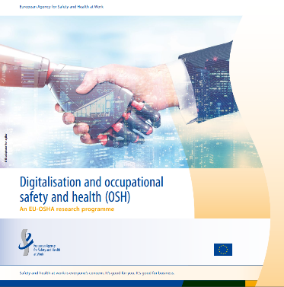
Vă mulțumim!
Raport Robotica avansată, inteligența artificială și automatizarea sarcinilor: definiții, utilizări, politici și strategii și securitatea și sănătatea în muncă
Broșura „Digitalizare și SS” (în 19 limbi)
Sinteză politică „Impactul IA asupra SSM”
Sinteză politică „Inteligența artificială, robotica avansată și automatizarea sarcinilor la locul de muncă: taxonomie, politici și strategii în Europa”
și mai multe despre digitalizare și SSM la adresa: https://osha.europa.eu/en/themes/digitalisation-work

